Slide 1

T
CUAI DA 2팀
2023.07.04
발표자 : 성현우

Slide 2
목차
팀 소개
선정 데이터
박막이란?
데이터 설명 및 추후 계획

Slide 3

CUAI 컨퍼런스 DA 2팀
고가연 : 화학신소재공학부 21
국명준 : 전자전기공학부 18
김지호 : 에너지시스템공학부 16
김하영 : 영어영문학과 19
성현우 : 전자전기공학부 19
" 정기 회의 매주 (수) 18:30 "
Notes:
팀원, 정기 회의 일정

Slide 4
CUAI 컨퍼런스 DA 2팀
공정 최적화
전기차
데이터 분석
“ 반도체 공정 데이터 분석 ”
Notes:
팀원들의 다양한 관심사를 추합한 결과 반도체 공정 데이터 분석을 주제로 선정.

Slide 5
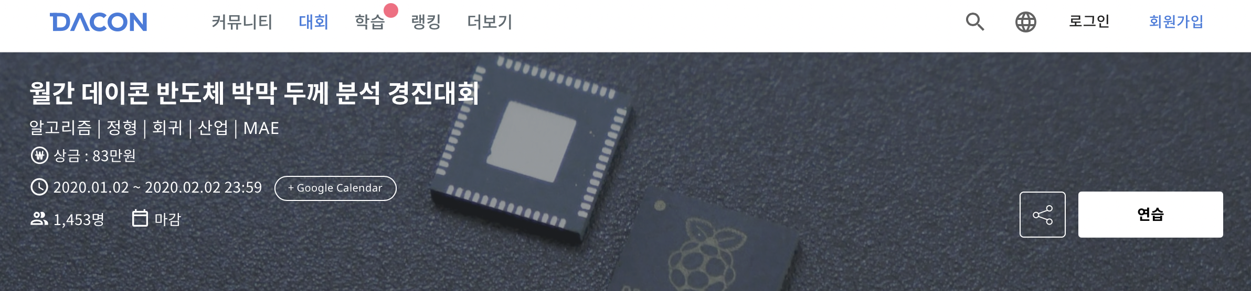
T
선정 데이터 ) “ 월간 데이콘 반도체 박막 두께 분석 경진대회 ”
< 대회 목적 >
반도체를 수직으로 적층 하는 3차원 공정은 박막을 평균 수백 층을 쌓아 올리기 때문에
공정 과정에서 박막의 결함으로 인한 두께와 균일도가 저하되는 문제가 발생한다.
이는 소자 구조의 변형을 야기하며 성능 하락의 주요 요인이다.
이를 방지하기 위해 박막 두께를 빠르면서도 정확히 측정하는 것이 중요하다.
박막 두께를 측정하기 위해 광스펙트럼 분석이 사용되는 데 분석 과정에서 컴퓨팅자원이 필요하다.
빅데이터 분석을 통해 이 문제를 해결하는 것이 반도체 박막 두께 분석 경진대회의 목적이다.

Slide 6
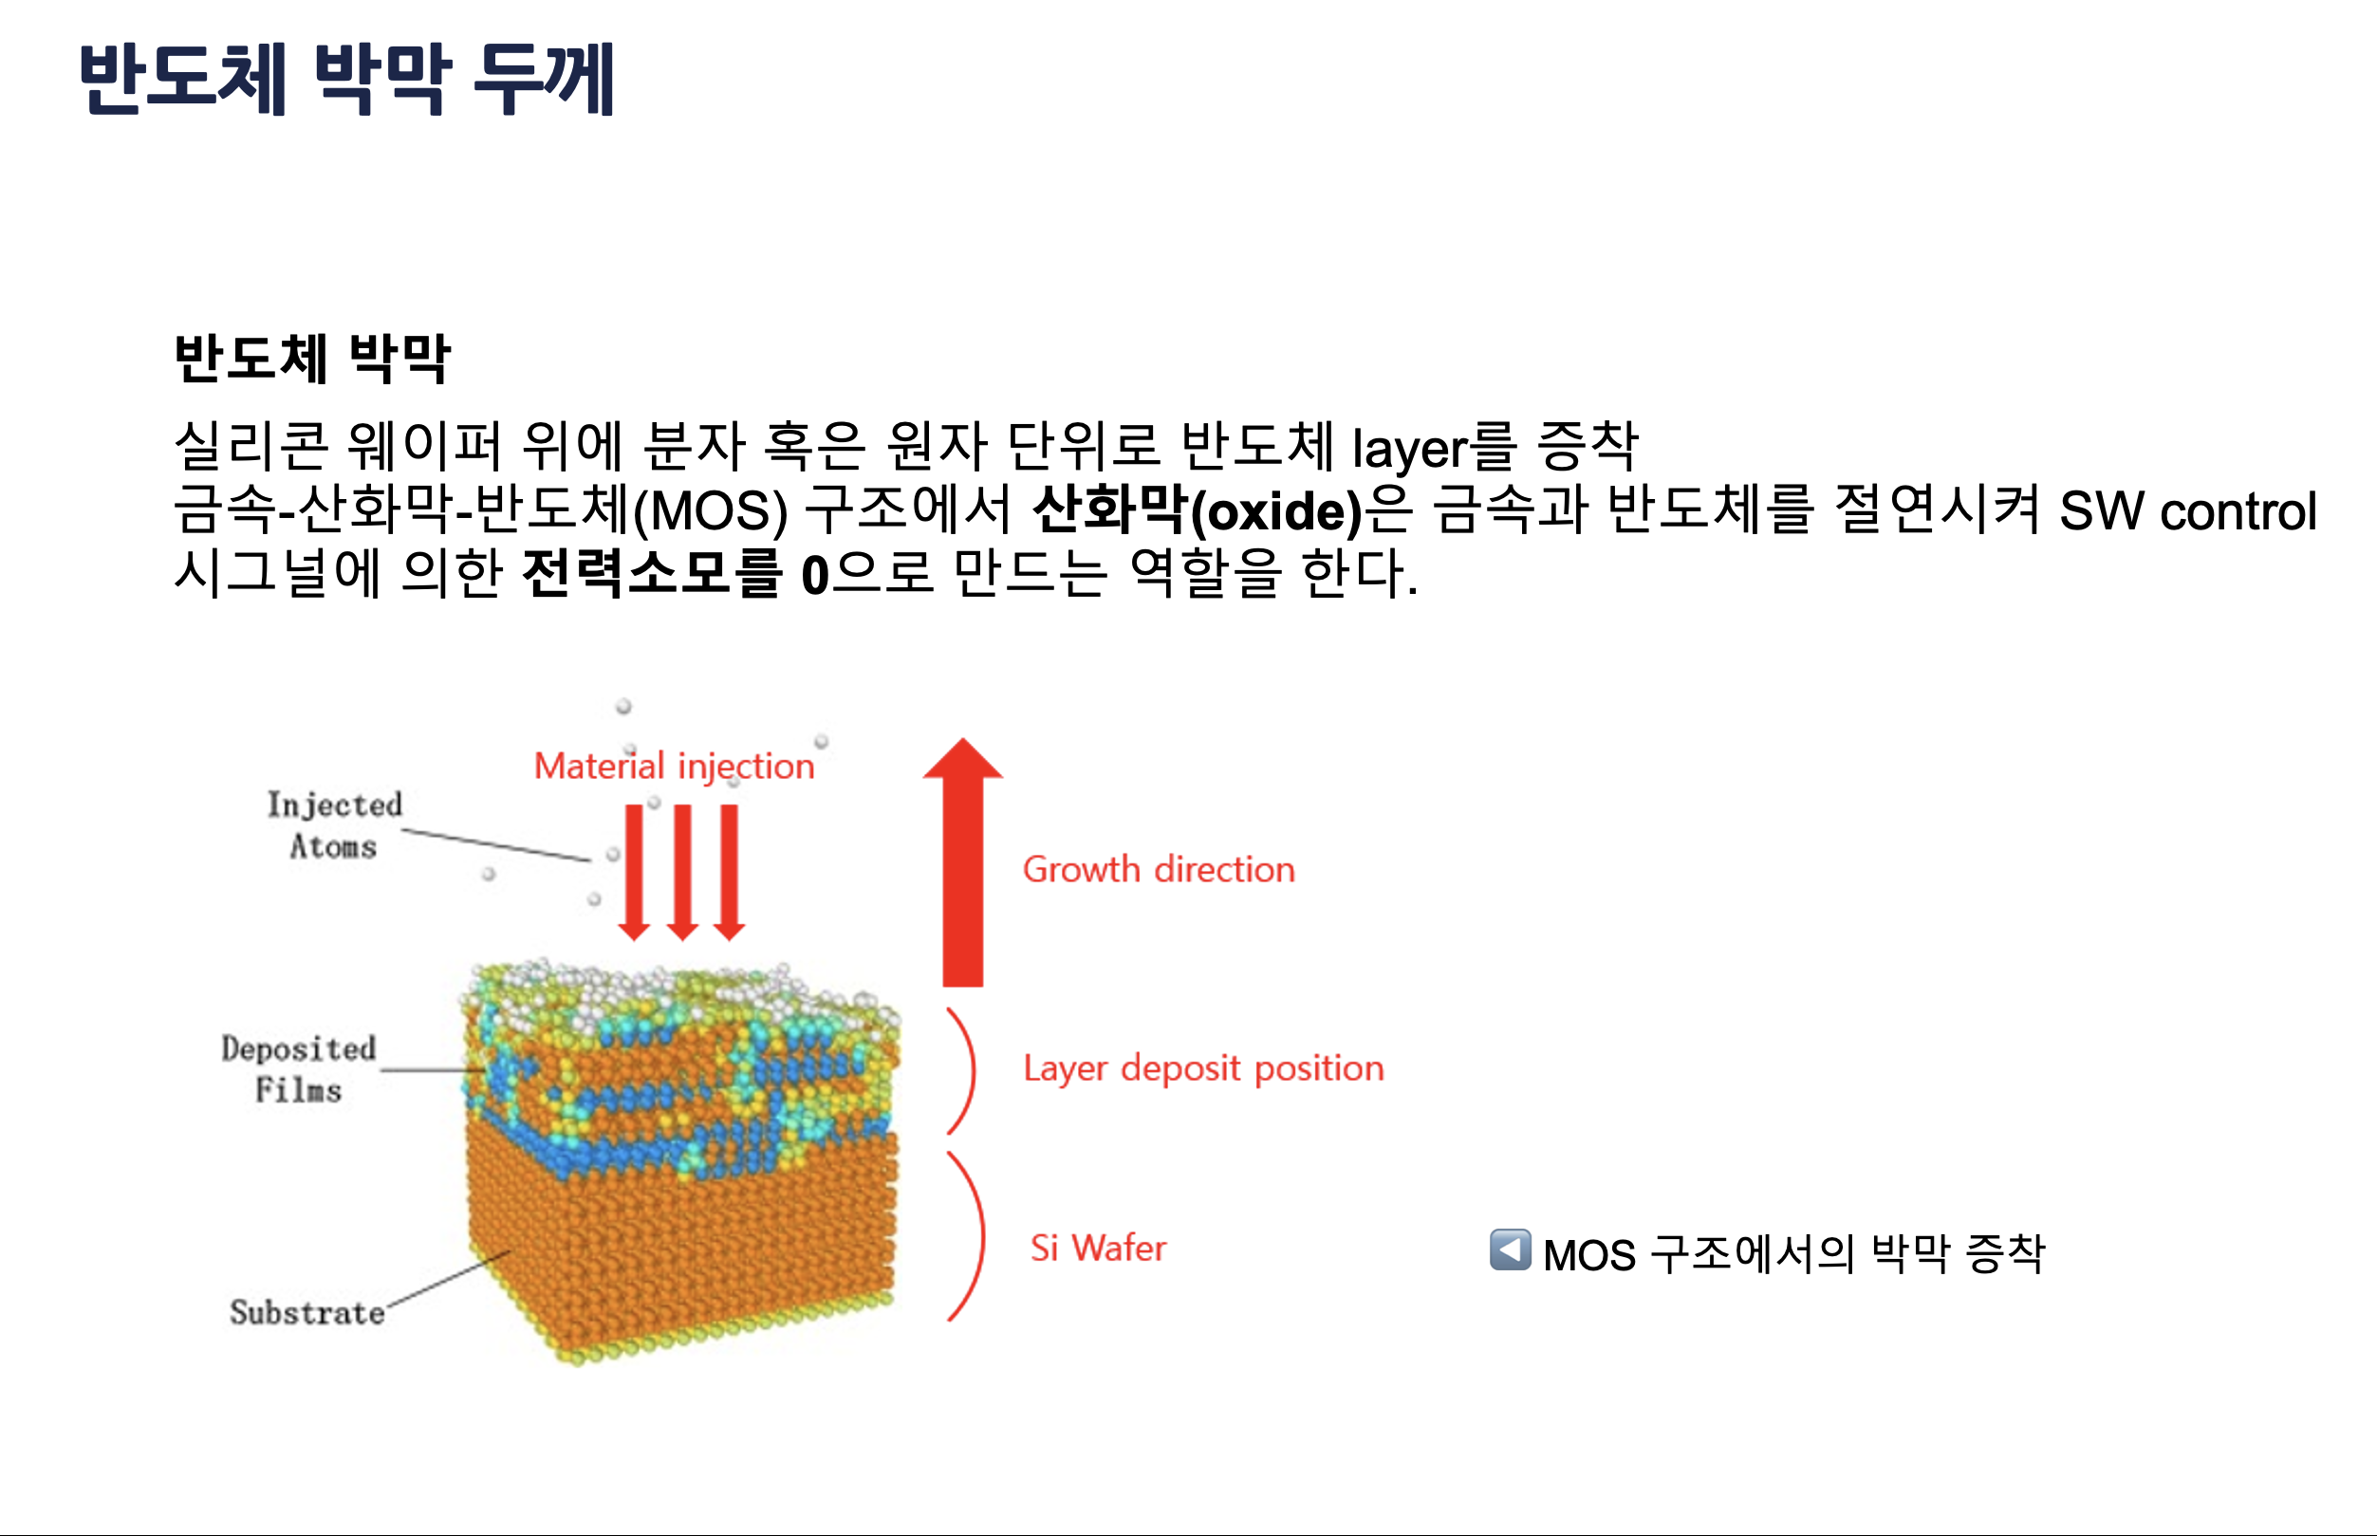
T
박막이란?

Slide 7
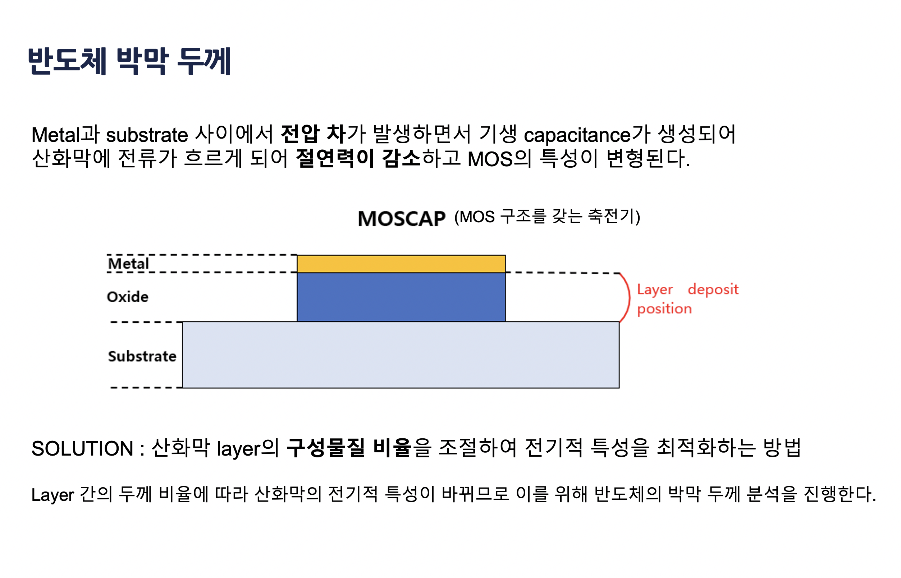
T
박막이란?

Slide 8
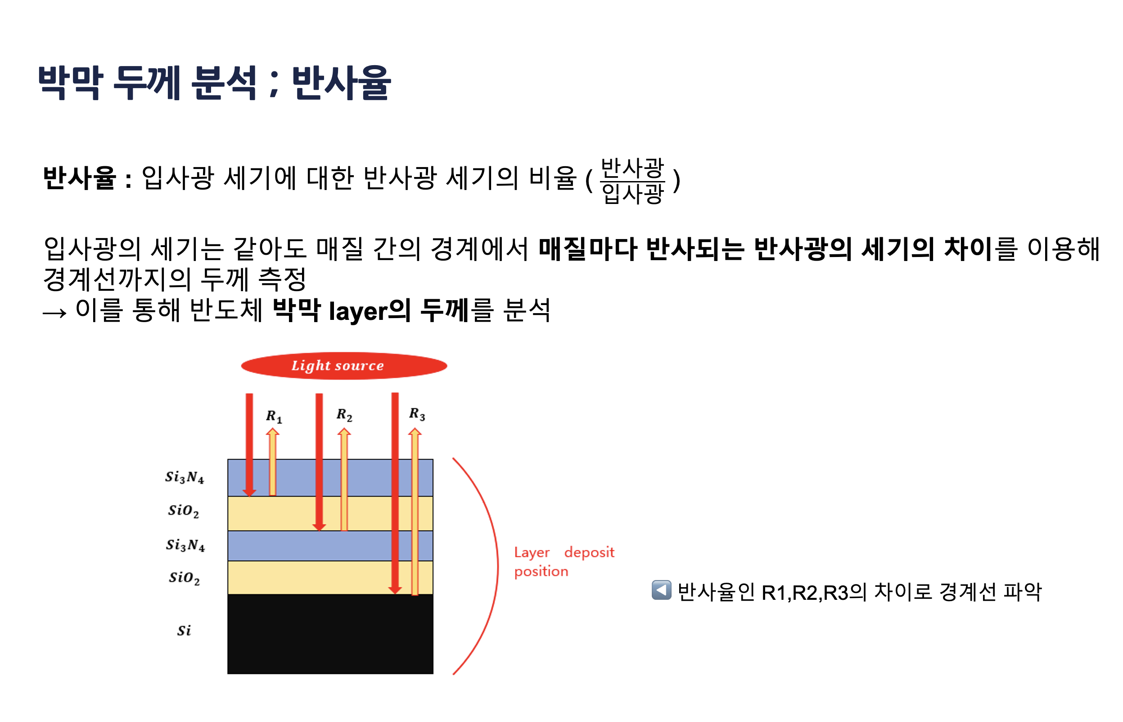
T
박막이란?

Slide 9
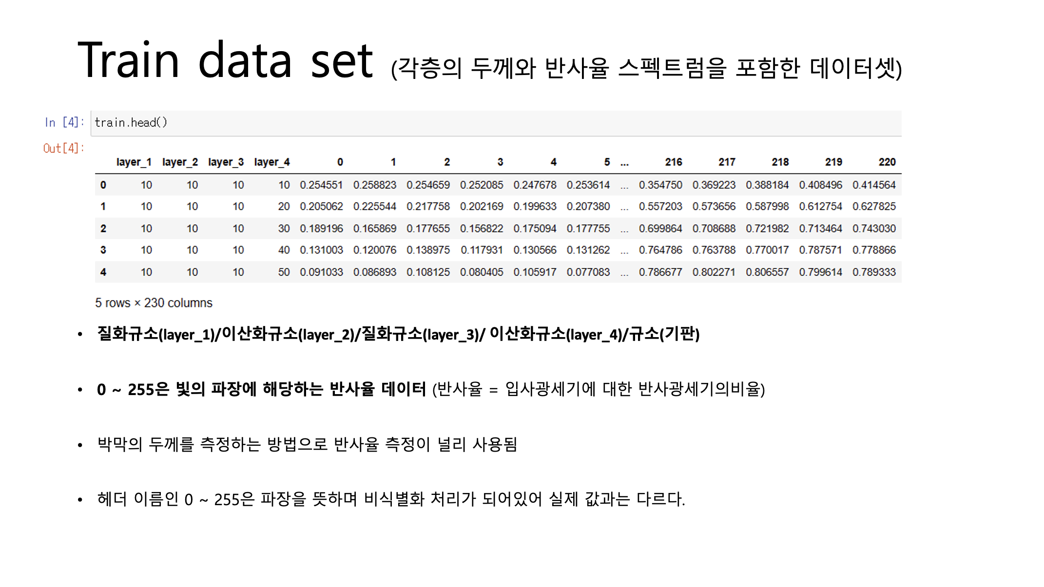
T
데이터 기초 분석

Slide 10
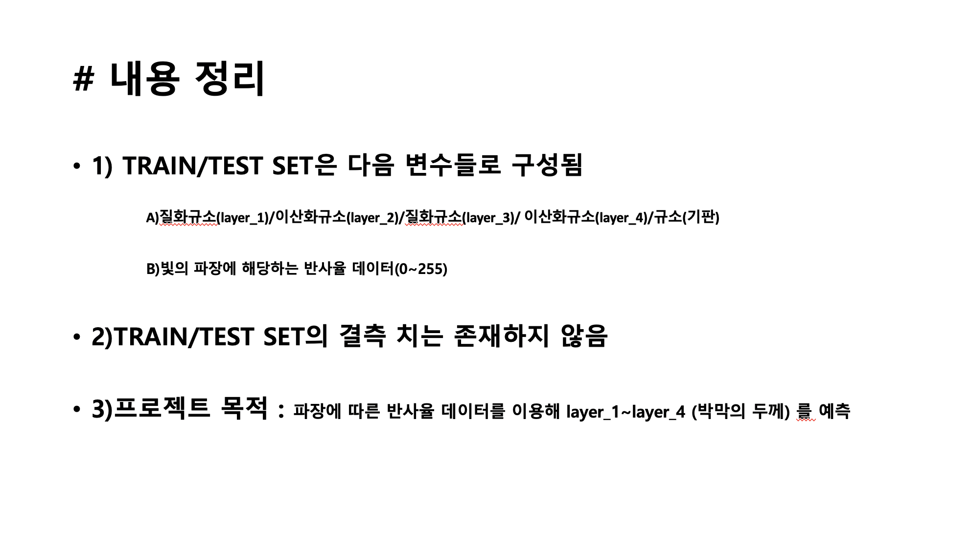
T
데이터 기초 분석

Slide 11
T
추후 계획
박막 두께 예측을 위한 여러 이론 지식 학습(원서 및 논문 탐색), 영향을 미치는 변수 조사
EDA 분석
최종 반도체 박막 두께 예측 딥러닝 및 머신러닝 모델 제작
이후 제작한 모델에 대해서 기존 test 데이터 셋 뿐만 아니라 (가능하다면) 다양한 반도체 소프트웨어 시뮬레이션으로 박막 두께 예측 모델을 적용하여 모델 성능 평가 예정

Slide 12
T
감사합니다

